Slide 1

Introduction à PHP
PAR ALEXANDRE MAGEAU-PETRIN

Slide 2
Information de contact
ALEXANDRE MAGEAU-PETRIN
Site Internet: www.alexandrepetrin.ca
Courriel: MIO

Slide 3
Objectif du cours
Les objectifs du cours sont:
  Être en mesure de développer une application web complète et fonctionnelle pouvant être utilisée par un client.
  L’application doit être correctement conçue, sécuritaire, et utilisable depuis l’Internet.

Slide 4
Pourquoi ce cours important?
Le développement de site web d’application web est le rôle attendu des développeurs web.
Le cours de PHP (ainsi que le cours d’ASP.NET et JSP) sont les cours ou toutes les connaissances acquises au cours du programme peuvent se combiner avec de construire un produit final et utilisable par vos clients ou l’entreprise qui vous emploi.

Slide 5
Calendrier du cours
https://www.alexandrepetrin.ca/php/

Slide 6
Évaluation des compétences
4 évaluations
  Cours 9 (Examen 1) : 25%
  Cours 11 (Projet de session): 15%
  Cours 15 (Examen final) : 60%
Les examens réutiliseront le même modèle que les exercices.
Tout le contenu de l'examen se trouve dans les notes et les exercices.

Slide 7
Évaluation des compétences (Suite)
Durant les examens, vous avez droit à
  Toutes les notes de cours
  Tous les exercices que vous avez faits.
  L’Internet ou toute autre documentation (Livre, documentation officielle, etc.)
Normalement, les notes de cours et vos exercices sont les seules choses auxquelles vous aurez besoin pour réussir les examens.

Slide 8
Déroulement du cours
Les séances seront à 50% de la théorie et 50% du temps d’exercice
Une pause de 10 minutes sera accordé à chaque 50 minutes durant la période de théorie.

Slide 9
Déroulement des travaux à la maison
2 heures par semaine sont demandées par le CÉGEP
Aucun travail supplémentaire à la maison ne sera exigé
Profiter de ce temps pour
  Réviser la matière
  Compléter vos exercices si nécessaire
  Écrire à l’enseignant si vous avez des questions
  Vous reposer

Slide 10
Quelques conseils d’études
Faire une grande séance de révision est moins efficace que plusieurs petites séances.
Chaque journée où vous avez appris quelque chose de nouveau est une victoire
Les connaissances s’intègrent au cerveau pendant le sommeil. Faites de courtes séances de révision avant de dormir.
Ne négligez pas votre sommeil pour étudier plus longtemps.
Votre enseignant souhaite votre succès. Posez-lui des questions.

Slide 11
Absence ou retard au cours
Retard
  Essayer d’être discret en entrant dans la classe
  Si le retard est prévu, essayer de me prévenir par courriel d’avance
Absence
  Si vous êtes absent, je vous encourage à bien étudier les notes et me contacter si vous avez des questions.
  Si vous êtes absent à un examen, prévenez-moi le plus d’avance que possible. Un billet médical pourrait être exigé.

Slide 12
Ressources
Site du cours (www.alexandrepetrin.ca)
  Diapositives
  Site de références (à la fin des diapositives)
  Exercices

Slide 13
Frais à prévoir
Location de serveur : 3$ (environ)
Achat de nom de domaine: 15$ (Optionnel)

Slide 14
Capsule informatique
À quelques reprises sur la session, je prends quelques minutes pour aborder des sujets divers sur la gestion de carrière en TI (comment décrocher un emploi, faire de la formation continue, etc.)
S'il y a des sujets en particulier que vous aimeriez que je couvre, n'hésitez pas à me tenir au courant :)

Slide 15
Outil d'étude à distance
Matériel didactique et exercices: www.alexandrepetrin.ca
Cours en ligne: Teams
Échange de document:
  Courriel (alex.m.petrin@Hotmail.com)
  Site de transfert gratuit: www.wetransfer.com

Slide 16
Introduction à PHP

Slide 17
Qu’est-ce que PHP?
PHP signifie “PHP : Hypertext preprocessor” crée en 1994.
Comme son nom l’indique, il permet de faire du traitement sur une page avant de la soumettre au fureteur de l’utilisateur.
PHP (et les autres langages similaires), permettent essentiellement de rendre le contenu des sites dynamiques et interactifs.
PHP permet de créer des applications web (anciennement appelé “Site web dynamique”)
Il s’agit d’un compétiteur à
  C#/ASP.NET
  Ruby
  Perl
  etc.

Slide 18
Quel est le rôle de PHP?
PHP remplit divers rôles du côté du serveur
  Manipuler des bases de données
  Répondre à requête HTTP (Page web ou API Web)
  Manipuler le système de fichier
  Gérer l’authentification et les sessions utilisateurs
  Envoi de courriel
  Gestion de fichier “Cookie”
  Transfert de fichier du client au serveur
  Validation des formulaires
  Connecter à des systèmes externes (tiers partis)
  Etc.

Slide 19
Contenu du cours
Dans le cours, nous couvrirons donc:
  Architecture des applications web
  La syntaxe de PHP

Slide 20
Architecture d’application web

Slide 21
Architecture des applications web
Composante
  Fureteur web (Internet Explorer, Firefox, Chrome, Safari, Opera, etc.)
  Communication entre fureteur et serveur
  Serveur web
    Système d’exploitation (Linux, Windows Server, etc.)
    Serveur HTTP/Web (Apache, NGinX, Tomcat, IIS, WebSphere, etc.)
    Langage serveur (PHP, ASP.Net, Java, Python, NodeJS, etc.)
    Base de données (MySQL/MariaDB, Oracle, SQL Server, MongoDB, etc.)
  La combinaison de Linux, Apache, PHP et MySQL s’appelle LAMP

Slide 22
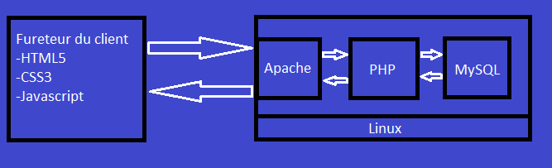
Architecture d’application web

Slide 23
Introduction au à la pile LAMP
Technologie | Role
Linux | Systeme d’exploitation fondé sur Unix
Apache | Serveur HTTP Open Source develop par la foundation Apache
MySQL / MariaDB* | Systeme de base de donnee Open Source. Maintenant sous la charge de la société ORACLE
PHP | Langage Open Source de prétraitement hypertexte
*MariaDB est une version dérivée de MySQL suite a l’acquisition de ce dernier par ORACLE.

Slide 24
Environnement de développement

Slide 25
Environnement de développement
Pour programmer en PHP, nous devrons installer quelques applications sur notre ordinateur (Apache, PHP et MySQL).
On peut donc installer WAMP, ou XAMPP, qui sont des logiciels qui installent toutes les applications d’un seul coup.
WAMP est l’acronyme de « Windows – Apache – MySQL – PHP », donc Apache, MySQL et PHP pour Windows.
XAMPP est l’acronym de « Cross-platform, Apache, MySQL, PHP, Perl », et fonctionne sur tous les systèmes d’exploitation (Windows, Mac et Linux)

Slide 26
Environnement de développement
Dans cette section, nous couvrirons l’installation de WAMP et de XAMPP.
Toutefois, XAMPP ne sera pas disponible sur les ordinateurs du CÉGEP en raison d’une instruction gouvernementale due au retard dans ses mises à jour de sécurité.

Slide 27
WAMP

Slide 28
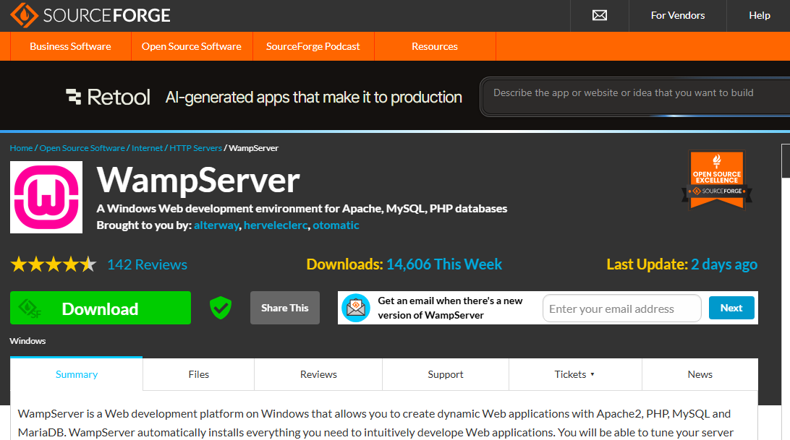
WAMP
Dans cette section, nous couvrirons le processus d’installation de WAMP
1. Rendez-vous au lien suivant: https://sourceforge.net/projects/wampserver/

Slide 29
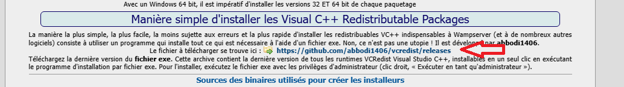
WAMP
Dans cette section, nous couvrirons le processus d’installation de WAMP
1. Rendez-vous au lien suivant: https://wampserver.aviatechno.net/
2. Tout en bas de la page, cliquez sur ce lien

Slide 30
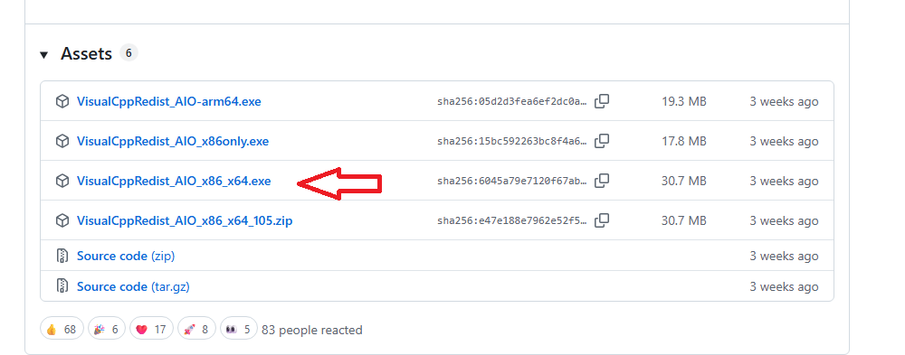
WAMP
3. Télécharger le fichier suivant:

Slide 31
WAMP
4. Executer le fichier en tant qu’administrateur et procéder aux étapes demandées pour installé les composantes requises au fonctionnement de WAMP.
5. Une fois terminé, revenez au lien: https://wampserver.aviatechno.net/

Slide 32
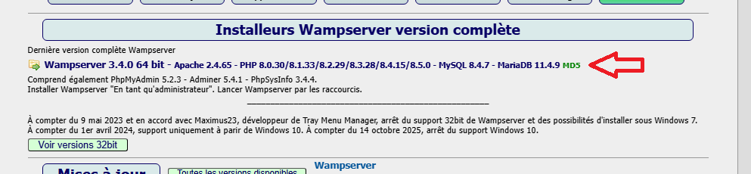
WAMP
6. Télécharger maintenant le programme d’installation de WAMP

Slide 33
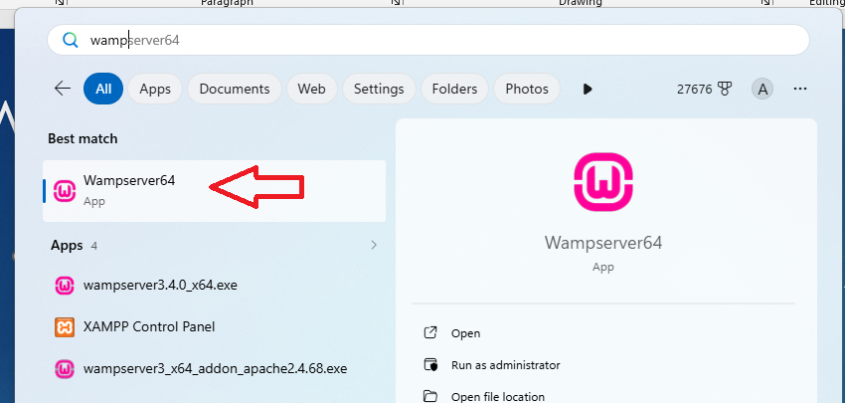
WAMP
7. Lancer le programme d’installation afin d’effectuer l’installation de WAMP
8. Une fois complété, lancer le service de WAMP*
*Au Cégep, il faudra peut-être utilisé la version “Admin” de WAMP

Slide 34
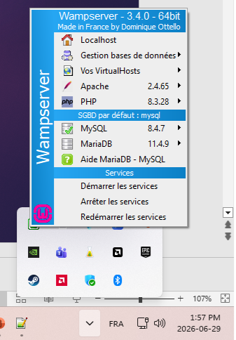
WAMP
9. Une fois complété, vérifier que le menu d’administration de WAMP est bien disponible dans la barre de système

Slide 35
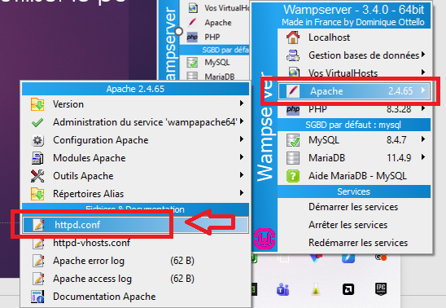

WAMP
Vous pouvez cliquer sur « Localhost » pour afficher la page par défaut d’Apache. Toutefois, il est possible que voyez plutôt la page par défaut de IIS si ce dernier est actif sur l’ordinateur.
Si c’est le cas, nous devrons configurer Apache pour utiliser le port 8080 à la place

Slide 36
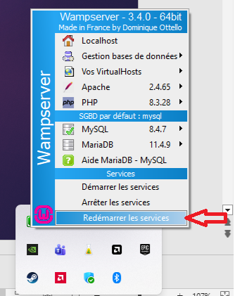
WAMP
Une fois le fichier de configuration modifié, redémarrer

Slide 37
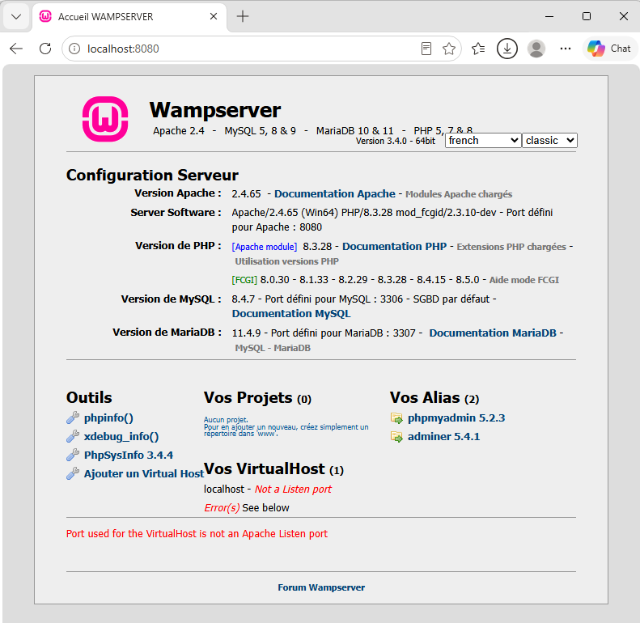
WAMP
Vous devriez maintenant voir la page d’Apache à l’adresse « localhost:8080 »

Slide 38
WAMP
Voici donc qui conclut l’installation de WAMP
Nous allons brièvement fournir les instructions pour installer XAMPP au besoin

Slide 39
XAMPP

Slide 40
Environnement de développement
Pour le développement d’application PHP, nous utiliserons l’application XAMPP.
Il s’agit d’un environnement multiplateforme (X) qui inclut
  Apache (A)
  MariaDB (M)
  PHP (P)
  Perl (P)
De plus, il offre des services tels que l’envoi de courriel, le support de page JAVA et un serveur de fichier.
Nous n’utiliserons toutefois pas ces services dans le cadre du cours.

Slide 41
Environnement de développement
Vous pouvez télécharger gratuitement XAMPP au lien suivant:
https://www.apachefriends.org/download.html

Slide 42
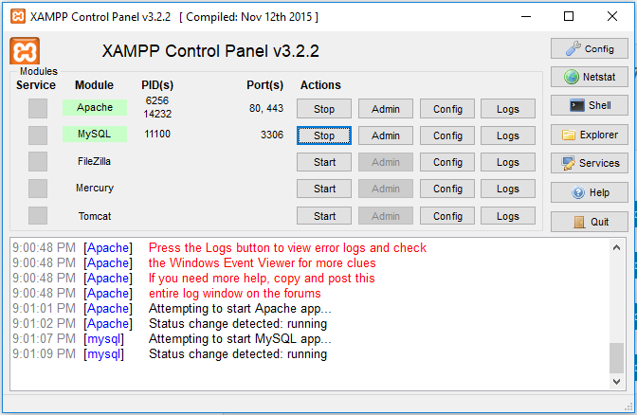
Environnement de développement

Slide 43
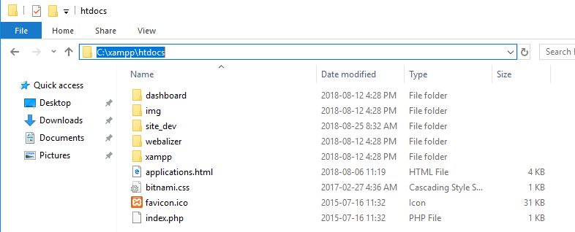
Environnement de développement

Slide 44
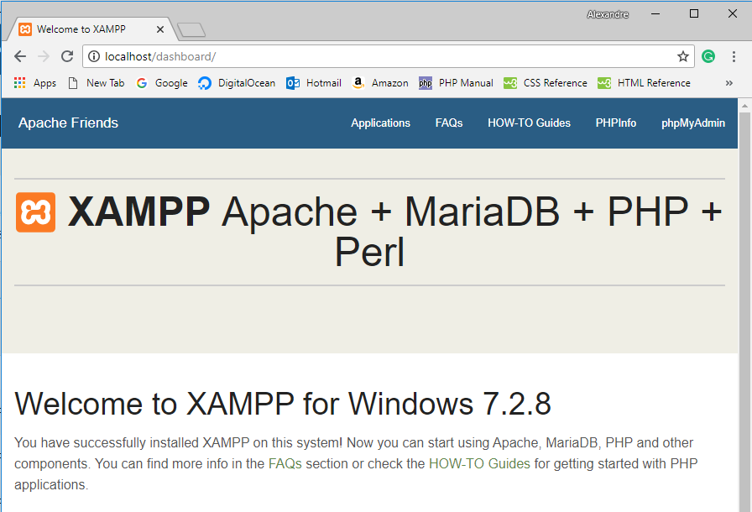
Environnement de développement

Slide 45
Environnement de développement
Procedure pour deployer
Assurez-vous que le service “Apache” de XAMPP est actif.
Rendez-vous sous le répertoire: C:\xampp\htdocs
Créer un sous-répertoire (Ex. monSite)
Copier votre code source dans ce répertoire.*
Ouvrez un fureteur Internet
Allez a l’adresse: localhost/monSite/
*Important!
Des fichiers PHP doivent terminer par l’extension “.php” plutôt que “.html”.
Autrement le code PHP ne sera pas traité.

Slide 46
Environnement de développement
Attention!
Si vous avez IIS, le port 80 (Utilisé par les serveurs web) sera déjà utilisé.
Vous devrez modifier la configuration d’Apache pour « écouter » le port 8080 à la place.
Pour ce faire, suivez la procédure des prochaines diapositives.

Slide 47
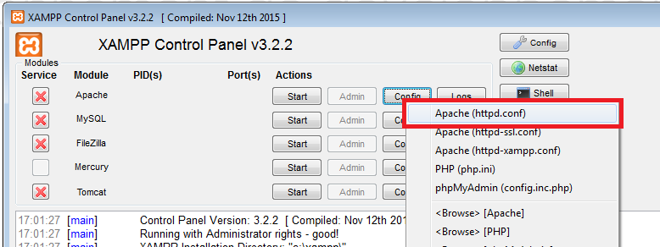
Environnement de développement
Étape 1
Cliquez sur « Config », puis sur « Apache (httpd.conf) »

Slide 48
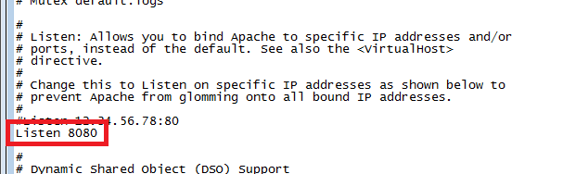
Environnement de développement
Étape 2
Modifier le port d’écoute (Listen) pour 8080 plutôt que 80.
Sauvegarder et fermer l’éditeur de texte.

Slide 49
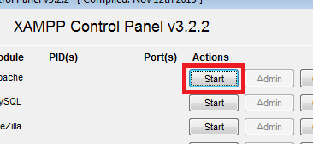
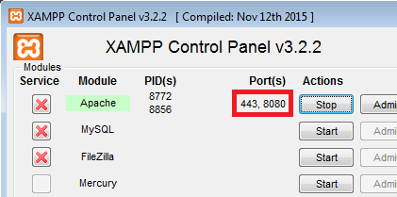
Environnement de développement
Étape 3
Cliquer sur « Start », vous verrez que le port d’écoute est 8080.

Slide 50
Environnement de développement
Voici qui termine notre section sur l’environnement de développement
Dans la prochaine section, nous couvrirons la création de projet PHP

Slide 51
Projet PHP

Slide 52
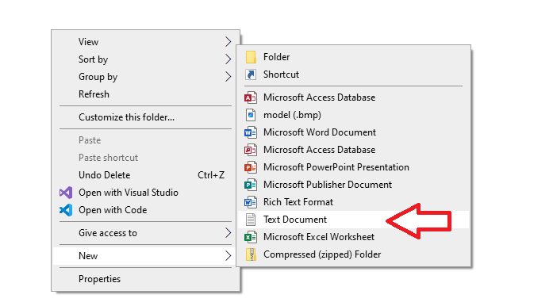

Projet PHP
Pour créez un projet PHP, vous n’avez simplement qu’à créer des fichiers texte vides avec l’extension .php

Slide 53
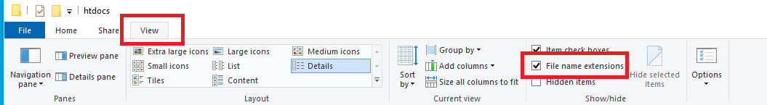
Projet PHP
Si vous n’êtes pas en mesure de modifier l’extension, assurez-vous que votre Windows permet de voir les extensions

Slide 54
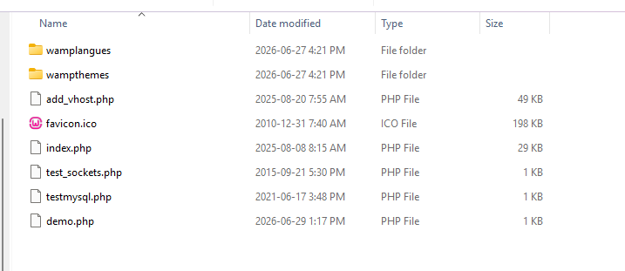
Projet PHP
Si vous utilisez WAMP, les fichiers PHP doivent être déposé sous le répertoire « C:/wamp64/www »
Vous pouvez supprimer ce qui s’y trouve par défaut si vous voulez ou encore créer un nouveau répertoire pour vos exercices

Slide 55
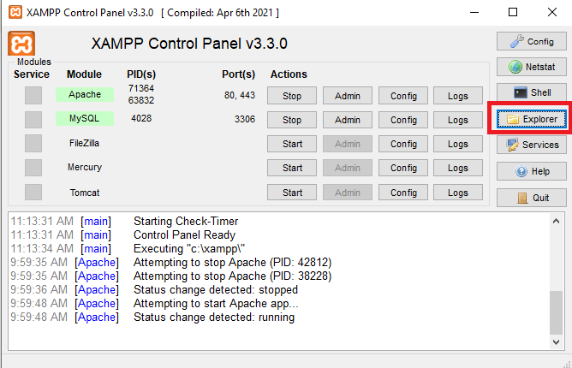
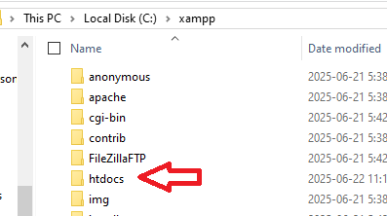
Projet PHP
Si vous utilisez XAMPP, les fichiers “.php” doivent se trouver sous le répertoire “C:/XAMPP/htdocs”
Vous pouvez l’ouvrir à partir de la console XAMPP en cliquant sur “Explorer” et en ouvrant le répertoire “htdocs”

Slide 56
Projet PHP
Une fois que c’est fait, ouvrez le fichier avec éditeur préféré.
Un fichier PHP est en réalité l’équivalent d’un fichier HTML mais qui contient du code qui sera exécuté par le serveur avant d’être envoyé dans le fureteur du client.
Ce code serveur se trouvera dans des balises spéciales:
<?PHP
echo “Bonjour le monde”;
?>

Slide 57
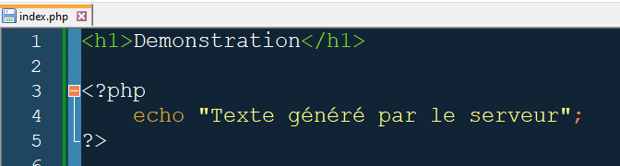
Projet PHP
Voyons un exemple:

Slide 58
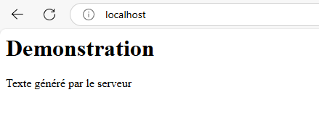
Projet PHP
On peut ensuite ouvrir notre page en allant à l’adresse “localhost” dans notre fureteur Internet

Slide 59
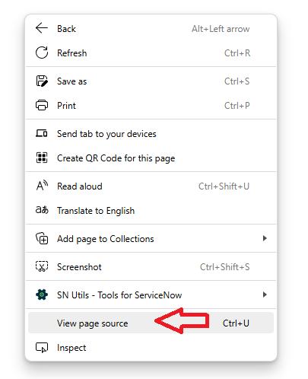
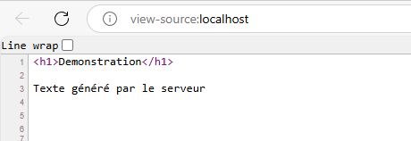
Projet PHP
Prenons le temps de garder le code source de la page.
Que remarquez-vous?

Slide 60
Projet PHP
Comme on peut voir, le code PHP n’est pas visible dans le fureteur du client puisqu’il a été exécuté sur le serveur.
Les informations visibles dans le fureteur du client doivent typiquement être “envoyées du côté client” en utilisant les fonctions “print” ou “echo”.
Cette mécanique nous permettra de contrôler ce qui est envoyé au client à partir d’information de base de données, de mécanisme d’authentification et aux couches de logique de nous ajouterons du côté serveur.

Slide 61
Projet PHP
Dans la prochaine section, nous commencerons à voir la syntaxe de base de PHP

Slide 62
Syntaxe de PHP

Slide 63
Syntaxe de PHP
Concept de syntaxe à couvrir
  L’affichage
  Les variables
  Les opérations arithmétiques
  Les conditions
  Les “switch”
  Les fonctions
  Les tableaux
  Les boucles
  La modularité
  Les commentaires

Slide 64
Affichage

Slide 65
Syntaxe de PHP: L’affichage
L’affichage se fait avec la fonction “echo” (ou “print”).
Toutefois, il est important de comprendre que “echo” est le mécanisme pour envoyer de l’information du code serveur au code client.
Ce code ne jouera pas nécessairement un rôle d’affichage.
Par exemple:
  echo “Bonjour” ← Affichera bonjour a l’écran.
  echo “<script>alert(‘bonjour’);</script>”; ← Executera du code JavaScript de pop-up.

Slide 66
Les variables

Slide 67
Syntaxe de PHP: Les variables
Les variables n’ont pas à être déclarées, on peut simplement s’en servir et elle sera créée dès qu’on l’utilise pour la première fois.
Une variable doit commencer par le symbole $ (Ex. $maVariable)
Exemple
  $maVariable = 4;

Slide 68
Syntaxe de PHP: Les variables
Les variables peuvent être de plusieurs types:
  String (ex. $var = "Bonjour";)
  Integer (ex. $var = 12;)
  Float (ex. $var = 13.4;)
  Boolean (ex. $var = TRUE;)
  Array (ex. $var = array("Je", "Suis", "Un", "Tableau");)
  Object (ex. $var = new Etudiant("Alexandre", "Tremblay");)
  NULL (ex. $var = NULL)
Notez que le bon type sera automatiquement assigné selon le type de données qu’on lui fournit et peut être modifié ultérieurement (bien que non recommandé pour éviter de la confusion)
Nous verrons toutefois plus tard que les fonctions et classes en PHP peuvent définir des types précis pour améliorer la robustesse du code. Nous le verrons plus tard.

Slide 69
Syntaxe de PHP: Les variables
Exemple
<?PHP
$age = 30;
echo $age; //echo est l'équivalent de Console.WriteLine();
?>

Slide 70
Syntaxe de PHP: Les variables
PHP offres diverses variable offertes par défaut.
Parmi celles-ci, nous avons celles qui permettent de lire les données fournies par les méthodes du protocole HTTP: GET et POST.
Ces variables sont les tableaux suivants:
  $_GET[]
  $_POST[]

Slide 71
Syntaxe de PHP: Les variables
$_GET[] permet d'obtenir les valeurs transmises dans l'URL.
Par exemple: www.monsite.com?langue=fr
<?PHP
echo $_GET["langue"];
?>

Slide 72
Syntaxe de PHP: Les variables
POST a un fonctionnement similaire, mais les données ne sont pas visible dans l'URL de l'adresse.
Ces dernières sont plutôt dans le contenu de la requête HTTP elle-même.
Nous verrons comment les utiliser dans la section sur les formulaires.

Slide 73
Les opérateurs

Slide 74
Syntaxe de PHP: Les opérateurs
+ (addition)
- (soustraction)
* (multiplication)
/ (division)
% (modulo)
. (concaténation) (portez une attention particulière à ce dernier)
= (Assignation)
== (Comparaison)
-> (Opérateur d’accès aux membre) (Comme “.” en C#)

Slide 75
Syntaxe de PHP: Les opérateurs
Exemple
<?PHP
$x = 5;
$y = 10;
echo $x + $y;
echo $x - $y;
echo $x % $y;
?>

Slide 76
Les conditions

Slide 77
Syntaxe de PHP: Les conditions
Les conditions sont des segments de code qui ne seront exécutés que si une certaine condition est remplie ou non.
La formule générique d’une condition va ainsi:
if (<condition>) {
<Code a exécuté>;
}

Slide 78
Syntaxe de PHP: Les conditions
Exemple
if ($x < 5) {
echo “La variable x est inférieure à 5”;
}

Slide 79
Syntaxe de PHP: Les conditions
On peut également prévoir une clause “else” (sinon) qui sera exécutée si la condition n’est pas remplie.
Par exemple:
if ($x < 5) {
echo “La variable x est inférieure à 5”;
}
else
{
echo “La variable x n’est pas inférieure à 5”;
}

Slide 80
Les switchs

Slide 81
Les switch
Les switch permettent de tester l’égalité d’une variable contre plusieurs valeurs possibles et exécuter le segment de code approprié.

Slide 82
Les “switch”
Syntaxe
switch (<condition>){
case <cas x>:
<instructions>
break;
case <cas y>:
<instructions>
break;
default:
<instructions>
}

Slide 83
Les “switch”
Exemple
<?PHP
$choix = “oui”;
Switch ($choix){
case “oui”:
echo “La réponse est oui”;
break;
case “Non”:
echo “La réponse est Non”;
break;
default:
echo “Erreur”;
}
?>

Slide 84
Les fonctions

Slide 85
Syntaxe de PHP: Les fonctions
Une fonction permet de définir un ensemble de code par un nom afin de l’utiliser plus tard
Elle peut avoir ou non des paramètres.
Elle peut avoir ou non une valeur de retour.

Slide 86
Syntaxe de PHP: Les fonctions
Sans paramètre, sans valeur de retour
Exécutera toujours la même chose de façon isolée.
function afficherBonjour(){
echo "Bonjour";
}
afficherBonjour();

Slide 87
Syntaxe de PHP: Les fonctions
Avec paramètre, sans valeur de retour
Exécutera le code différemment selon le paramètre.
function afficherTexte($texte){
echo $texte;
}
afficherTexte("Vive l’automne!");

Slide 88
Syntaxe de PHP: Les fonctions
Sans paramètre, Avec valeur de retour
Retournera une valeur à la fonction appelante.
function obtenirPI(){
return 3.1415;
}
$valeur = obtenirPI();

Slide 89
Syntaxe de PHP: Les fonctions
Avec paramètre, Avec valeur de retour
Retournera une valeur a la fonction appelante selon le paramètre fournit généralement.
function doubler($x){
return $x * 2;
}
$valeur = doubler(4);

Slide 90
Syntaxe de PHP: Les fonctions
Comme mentionné plus tôt, il est possible de définir des types de données aux variables afin d’améliorer la robustesse du code.
Il y aura en effet une erreur d’exécution si des données d’un type incompatible devaient être stockées dans la variable.
Revoyons quelques exemples précédents en utilisant le typage de données

Slide 91
Syntaxe de PHP: Les fonctions
Comme mentionné plus tôt, il est possible de définir des types de données aux variables afin d’améliorer la robustesse du code.
Il y aura en effet une erreur d’exécution si des données d’un type incompatible devaient être stockées dans la variable.
Prenons le temps de voir un exemple

Slide 92
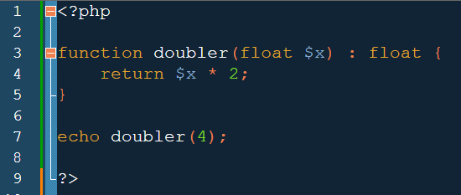
Syntaxe de PHP: Les fonctions
Voici un exemple de la fonction doubler() en utilisant le typage de variable
Comme on peut le voir, on a défini un type pour la variable $x et pour le type de retour.

Slide 93
Les tableaux

Slide 94
Syntaxe de PHP: Les tableaux
Les tableaux sont des variables qui contiennent plusieurs valeurs.
Par défaut, ces valeurs sont associé à une position dans le tableau.
Par exemple:
  $tableau = array(“Ete”, “Automne”, “Hiver”, “Printemps”);
  echo $tableau[0];
  echo $tableau[2];
  Résultat:
  EteHiver

Slide 95
Les boucles

Slide 96
Syntaxe de PHP: Les boucles
PHP, comme la plupart des langages permettent plusieurs types de boucles:
  Boucle “For”
  Boucle “For Each”
  Boucle “While”
  Boucle “Do While”

Slide 97
Syntaxe de PHP: Les boucles
  Boucle “For”
  for ($x = 0; $x < 10; $x++){
  echo $x;
  }

Slide 98
Syntaxe de PHP: Les boucles
  Boucle “For Each”
  foreach($tableau as $x){
  echo $x;
  }

Slide 99
Syntaxe de PHP: Les boucles
  Boucle “While”
  $x = 0;
  while ($x < 10){
  echo $x;
  $x++;
  }

Slide 100
Syntaxe de PHP: Les boucles
  Boucle “Do While”
  $x = 0;
  do {
  echo $x;
  $x++;
  } while ($x < 10)

Slide 101
La modularité

Slide 102
Syntaxe de PHP: La modularité
“Include” et “Require” permet d’inclure le contenu d’une autre page dans la vôtre.
Permets, par exemple, de créer un modèle de menu, de footer, de header, etc. et de le réutiliser dans plusieurs pages.
La différence entre les deux est que “include” ne produira qu’un avertissement si le fichier est inexistant alors que “require” causera une erreur fatale du programme.

Slide 103
Syntaxe de PHP: La modularité
Exemple
<?PHP
include “header.inc”;
echo “Contenu de ma page”;
include “footer.inc”;
?>
Un fichier inclus utilisera typiquement l’extension “.inc” plutôt que “.php” afin d’éviter son exécution accidentelle

Slide 104
Les commentaires

Slide 105
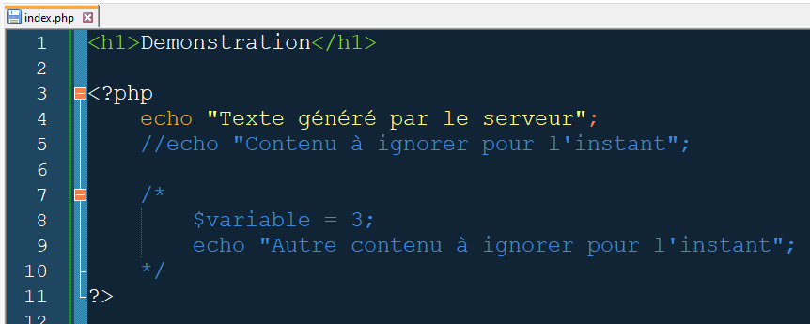
Les commentaires
Comme pour les autres langages, on peut définir des commentaires dans le code, c’est-à-dire du code qui sera ignoré.
On peut utiliser “//” pour ignorer le reste d’une ligne, ou “/* */” pour définir un bloc de code à ignorer

Slide 106
Conclusion

Slide 107
Conclusion
PHP est un langage qui permet le traitement de l’information du côté du serveur (langage serveur)
Ce dernier joue un rôle similaire à celui joué par C# en ASP.NET
L’environnement de développement sera XAMPP combine à un éditeur de traitement de texte comme Notepad++.

Slide 108
Au prochain cours

Slide 109
Au prochain cours
Au prochain cours, nous en apprendrons davantage sur la syntaxe du langage.
Spécifiquement, nous verrons l’utilisation des classes, des fonctions et attributs ainsi que l’utilisation des exceptions et des tableaux.

Slide 110

Questions?

Slide 111
References
www.php.net
https://www.w3schools.com/php/
http://www.digitalocean.com
http://www.godaddy.com (Nom de domaine)
https://www.apachefriends.org/download.html (XAMPP)
https://wampserver.aviatechno.net/ (WAMP)
https://notepad-plus-plus.org/download/v7.5.8.html (Notepad++)
https://www.guru99.com/php-loop.html

